Slide 1

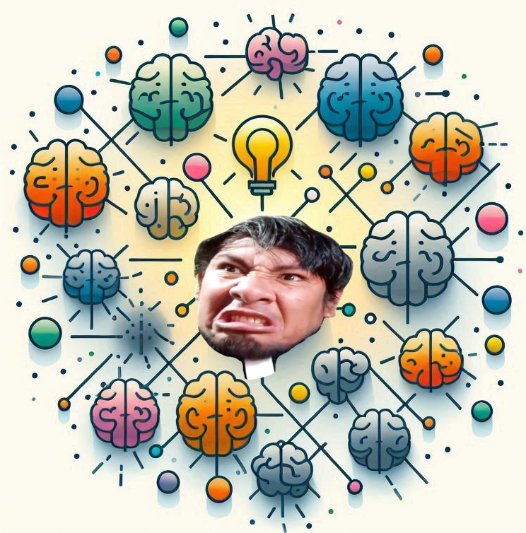
D
F
A
DEMOCRACY
FOR
ASSHOLES

Slide 2


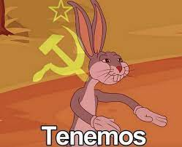
PROPUESTAS
FONDO MENOR COMÚN
Caja chica
5 so
Solventar sgt. propuesta

Slide 3

PROPUESTAS
Salidas más frecuentes
Mínimo 3
Fondo menor común
Personajes secundarios

Slide 4
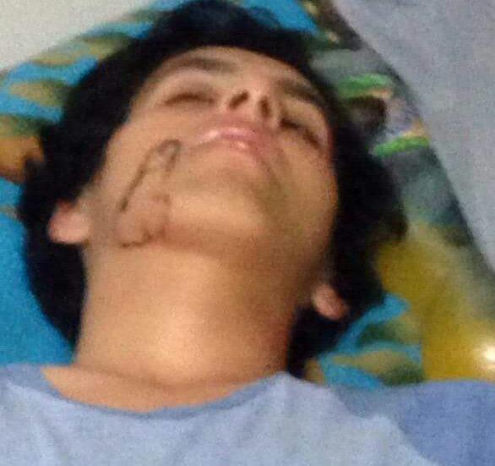
PROPUESTAS
Ministerio de Salidas
Eliminar MET
#AlexisDrogoDeMierdaNoHicisteNada
Reestructuración de ministerios

Slide 5
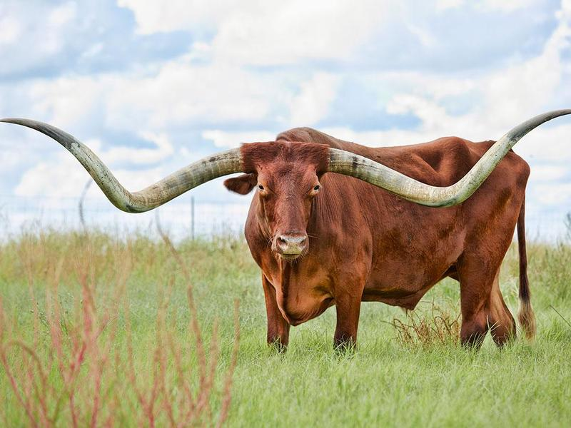

HATE
MAPACHE
Incapacidad física

Slide 6
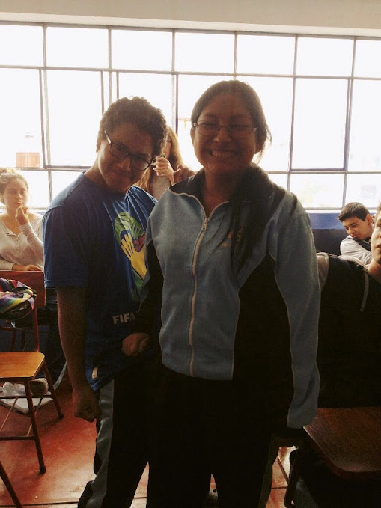
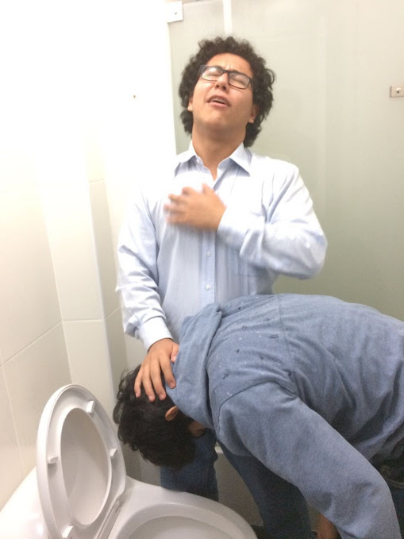
HATE
Portal
Incapacidad moral

Slide 7
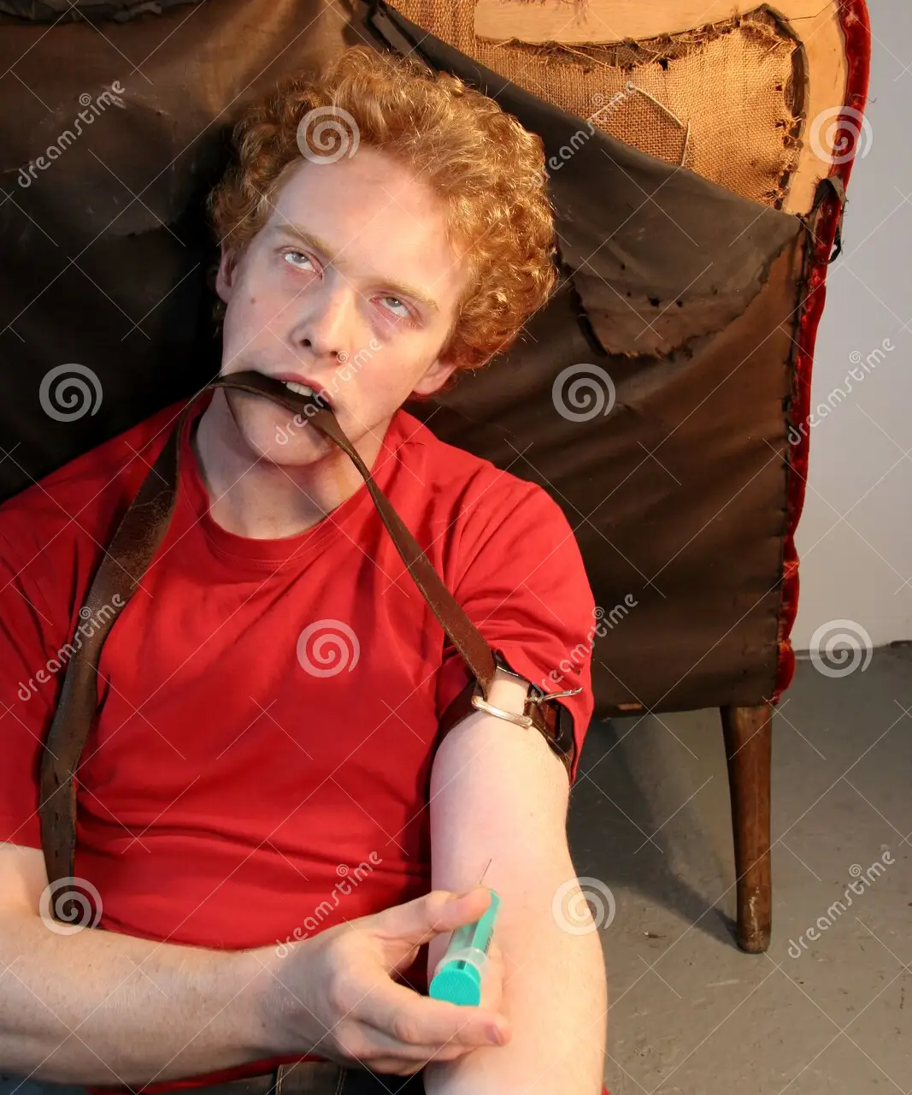

HATE
ALexis
Abandono de funciones

